Slide 1

YKS SİSTEMİ
2
0
1
8

Slide 2


YKS SİSTEMİ
TYT–YKS
B
İ
LGİ
ÖSYM 2017 ÖSYM SAYISAL VERİLER
TYT-YKS SİTEMİ

Slide 3
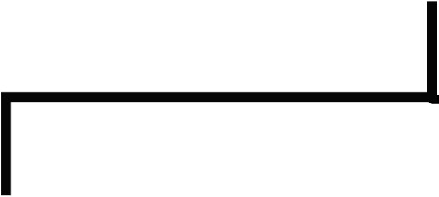
YKS SİSTEMİ
TYT–YKS
B
İ
LGİ
TYT-YKS SİTEMİ
YÜKSEKÖĞRETİM KURUMLARI SINAVI
Birinci Oturum
İkinci Oturum
Yükseköğretim Kurumları Sınavı, Dil sınavı hariç Haziran ayı içinde bir hafta sonu Cumartesi günü
yapılacak iki oturumlu bir sınavla gerçekleşecektir.

Slide 4




YKS SİSTEMİ
TYT–YKS
B
İ
LGİ
Birinci Oturum
TEMEL YETERLİLİK TESTİ
(Türkçe ve Temel Matematik)
-Sözel ve Sayısal becerilerin ölçülmesi-
Cumartesi Günü Sabah
İkinci Oturum
-TÜRK DİLİ VE EDEBİYATI+SOSYAL BİLİMLER-1
-SOSYAL BİLİMLER-2
-MATEMATİK
-FEN BİLİMLERİ
Cumartesi Günü Öğleden Sonra

Slide 5


TYT–YKS
B
İ
LGİ
TYT (Temel Yeterlilik Testi) ve YKS (Yükseköğretim Kurumları Sınavı) ile üniversiteye geçiş sistemi iki oturumlu hale getirildi.
Yükseköğretim Kurumları Sınavı, Dil sınavı hariç Haziran ayı içinde bir hafta sonu Cumartesi günü yapılacak iki oturumlu bir sınavla gerçekleşecektir
Yükseköğretim Kurumları Sınavında birinci oturumda (TYT) bir, ikinci oturumda bir olmak üzere toplam iki kitapçık verilecektir.
YKS tarihi MEB’in eğitim-öğretim takviminde okulların kapanış tarihi dikkate alınarak belirlenmiştir. Sınav 23-24 Haziran 2018 tarihlerinde yapılacaktır.

Slide 6



TYT – YKS
B
İ
LGİ
OBP’ nin çarpım katsayısı kendi alanındaki bir bölüme yerleşirken 0,12 olacak.
TYT’de 1 puan, YKS’de 4 puan(Sözel-Sayısal-Eşit Ağırlık-Dil) türü hesaplanacaktır.
Temel Yeterlilik Testi (TYT)’nde tek tip Puan (TYT-Puanı) olup adayların bu tek TYT-Puanı ile herhangi bir MYO programını tercih edebilmesine imkan tanınmaktadır.
Meslek lisesi mezunlarına geçen seneki alan odaklı önlisans programlarda ek puan uygulamasına devam edecektir.
TYT ve YKS de puanlar 100 – 500 aralığında hesaplanacak.
OBP 250 – 500 aralığında hesaplanacak.

Slide 7
TYT – YKS
B
İ
LGİ
TYT’de Tek sınav 1 puan türü(TYT-Puanı), YKS’de ikinci aşamada Dil sınavı dışında Tek sınav 3 puan türü hesaplanacaktır.
Adaylar isterse iki sene boyunca TYT puanı kullanarak sonraki yıl ilk aşamaya girmeyebilirler. İkinci yıl girdi ve daha düşük bir puan alması durumunda, istediği puanla müracaat eder.
TYT’den 200 ve üzeri puan almış bir aday o sene bir yere yerleştirilmiş ama kayıt yaptırmamışsa, bir sonraki sene TYT puanını kullanabilir ama yıllardır olduğu gibi puan kesintisine uğrar.
Adayların, sınava girenler içindeki başarı sırası referans alınarak, aldıkları puan takip eden yıldaki bu başarı sıralamasının karşılığına gelen puana dönüştürülecektir. Bu şekilde farklı yıllarda sınava giren adaylar için hak kaybının önüne geçilerek adil bir puanlama yapılmış olacaktır.

Slide 8
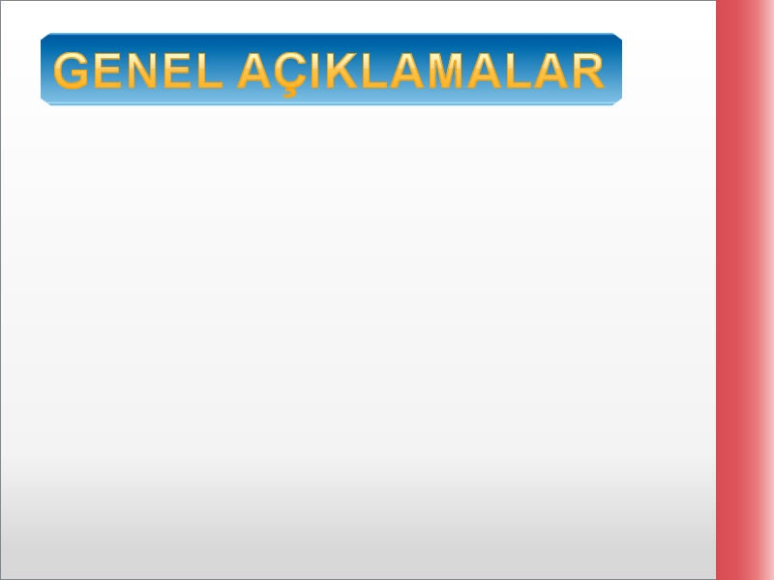
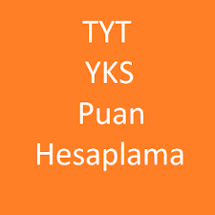
TYT– YKS
B
İ
LGİ
KATSAYI UYGULAMASI VE OBP HESAPLANMASI-1
Ortaöğretim Başarı Puanı (OBP) Değer Aralıkları 250-500 olacaktır. OBP, Türkiye geneli değerlendirmeye esas alınarak, ortaöğretim bitirme notları (100 üzerinden diploma notu) 5 ile çarpılarak Ortaöğretim Başarı Puanına (OBP) dönüştürülecektir.
Daha sonra bu OBP, herkes için tek katsayı olarak kullanılan 0.12 katsayısı ile çarpılarak okuldan gelecek net puan hesaplanacaktır.
Sonuç olarak en düşük notlara sahip bir öğrenciye okuldan 30 puan gelirken (0.12 x 250=30)en yüksek OBP’ye sahip öğrenciye 60 puan 0.12 x 500= 60) gelecektir.

Slide 9
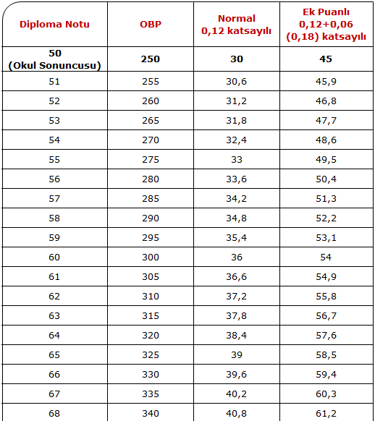
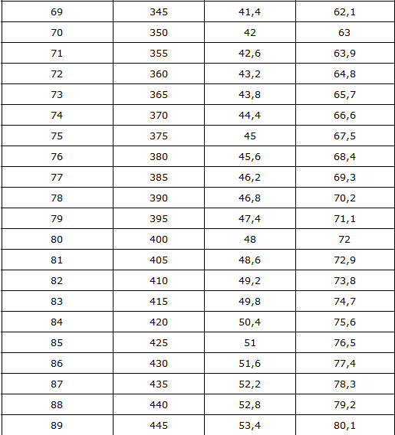
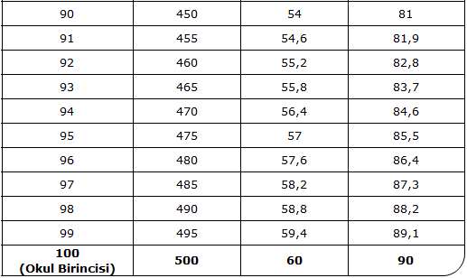
TYT – YKS
B
İ
LGİ
örnek hesaplama (normal ve ek puanlı tablo)

Slide 10
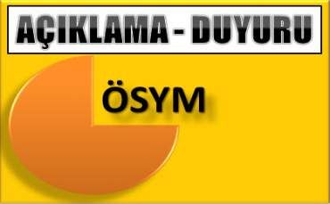
TYT– YKS
B
İ
LGİ
Özel yetenek sınavı gerektiren yükseköğretim programlarına başvurabilmek için 2018-TYT’ye girmiş ve 2018-TYT’den en az 150 puan almış olmak gereklidir. Bu programlardan her birine en az kaç puan almış adayların başvurabileceklerine başvuru öncesinde sınavı yapacak ilgili yükseköğretim kurumunca karar verilecek, bu karar basın-yayın organlarıyla adaylara duyurulacaktır.
Özel Yetenek Sınavı Puanı:
Özel Yetenek Sınavı Standart Puanı
Ortaöğretim Başarı Puanı(OBP)
2018-TYT Puanı

Slide 11
YGS – LYS
Bİ
LGİ
KATSAYI UYGULAMASI VE OBP HESAPLANMASI-3
Tercihler sonucu üniversitede bir bölüm kazanıp da gitmeyen öğrenciler o sene tekrar sınava girdiklerinde 0.12 OBP katsayısı yarı yarıya düşürülerek 0.06 ile çarpılacak ve varsa 0.06 ek puan katsayısı yarı yarıya düşülerek 0.03 ile çarpılacaktır.
Yeni OBP sisteminde okul birincisine direkt 60 gelmeyecek. Okul birincisi de olsa diploma notu diğerleri gibi önce 5 ile çarpılacak, daha sonra çıkan sayıda 0.12 katsayısı ile çarpılacak.

Slide 12


BİRİNCİ OTURUM
TYT– YKS
B
İ
LGİ
"Başarının zeka ile bir ilgisi yoktur."
Albert Einstein
TYT
TEMEL YETERLİLİK TESTİ
TYT

Slide 13


Slide 14
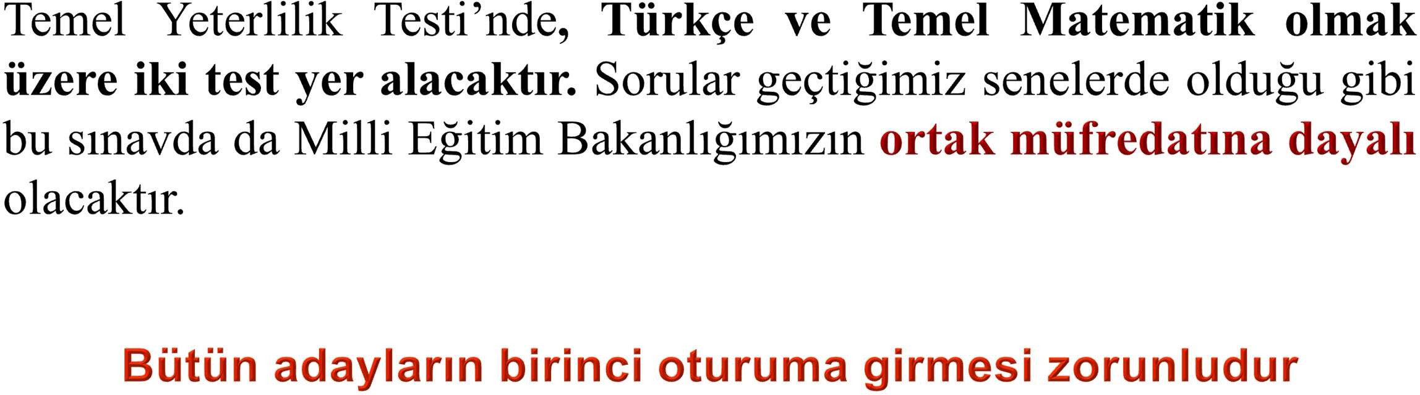
YÜKSEKÖĞRETİM KURUMLARI SINAVI
TYT – YKS
B
İ
LGİ
BİRİNCİ OTURUM:
TEMEL YETERLİLİK TESTİ(TYT)

Slide 15
YÜKSEKÖĞRETİM KURUMLARI SINAVI
TYT – YKS
B
İ
LGİ
BİRİNCİ OTURUM:
TEMEL YETERLİLİK TESTİ(TYT)
2018 TYT 23 Haziran 2018 Cumartesi günü tek oturum halinde yapılacak ve tek kitapçık kullanılacak.
TYT’de toplam 80 soru sorulacak ve süre 90 dakika olacaktır.
TYT’de testlerde sorumlu olunan konular MEB’in Ortak müfredata dayalı konular (6, 7, 8. sınıf ve Lise-1 ve Lise-2 konuları) olacak. Yani tüm okul türleri ve alanlarda okutulan derslerle ilgili sorular sorulacak. .
TYT’ de Türkçe ve Temel Matematik alanları ile ilgili sorular yer almaktadır.
Türkçe Testinde; Türkçeyi doğru kullanma, okuduğunu anlama ve yorumlama, kelime hazinesi, temel cümle bilgisi ve imla kurallarını kullanma becerileri ölçülecektir.
Temel Matematik Testinde; Temel Matematik kavramlarını kullanma ve bu kavramları kullanarak işlem yapma, temel matematiksel ilişkilerden yararlanarak soyut işlemler yapma, temel matematik prensiplerini ve işlemlerini gündelik hayatta uygulama becerileri ölçülecektir.
TYT’nin Türkçe ve Temel Matematik esaslı olmasının ve kapsamında Sosyal Bilimler ile Fen Bilimleri’nin bulunmamasının sebebi;TYT’de adayın bilgisinin değil temel yeterliliklerin belirlenmesi esastır. Bu kapsamda bu testte Türkçe ve Temel Matematik sorularının yer alması hem sözel, hem de sayısal açıdan temel yeterlilikleri belirlemek için kâfi görülmektedir.

Slide 16

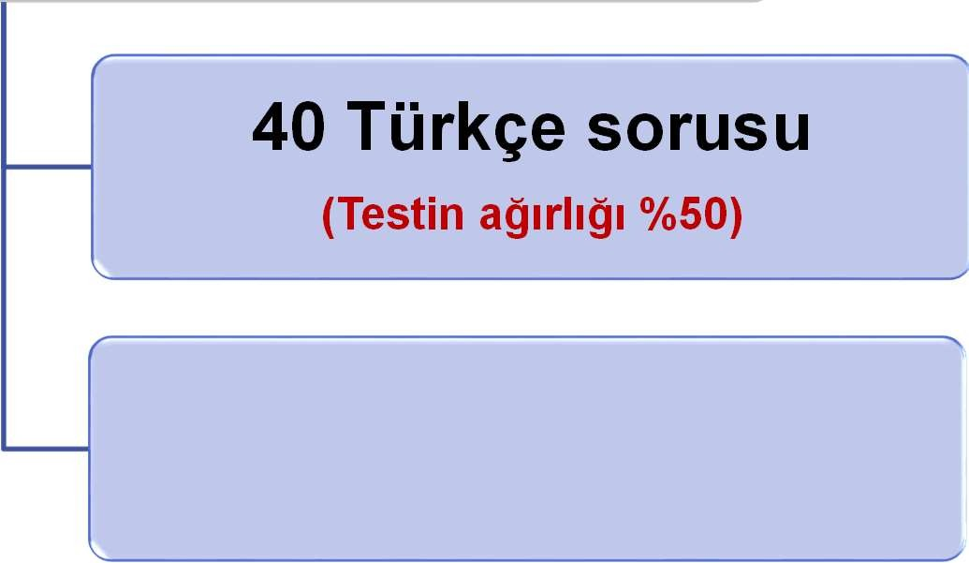

YÜKSEKÖĞRETİM KURUMLARI SINAVI
TYT – YKS
B
İ
LGİ
BİRİNCİ OTURUMUM UYGULANMASI
Temel Yeterlilik Testi
Temel Yeterlilik Testi Puanı
40 Temel Matematik sorusu
(Testin ağırlığı %50)

Slide 17
YGS PUAN TÜRLERİ VE TESTLERİN PUAN TÜRLERİNE GÖRE KATKILARI
TYT – YKS
B
İ
LGİ

Slide 18
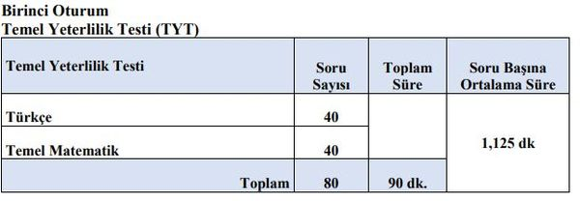
YÜKSEKÖĞRETİM KURUMLARI SINAVI
TYT – YKS
B
İ
LGİ
Geçmiş yıllarda yapılan sınavlarda soru başına 0,81 - 1,68 dakika arasında değişen süreler verilmekte iken, Yükseköğretim Kurumları Sınavında soru başına 1,125 - 2,25 dakika arasında değişen süreler verilmiştir.
SD

Slide 19
TYT – YKS
B
İ
LGİ
TEMEL YETERLİLİK TESTİ(TYT)
Bu test adayların önlisans ve lisans programlarını tercih edebilmesi için yükseköğretime giriş baraj puanlarını belirleyecektir.
Bu sene, önlisans ve lisans programlarının tercih edilebilmesi için:
Meslek Yüksekokullarında bir program tercih edebilmek için adayların TYT puanının 150 ve üzeri olması gerekir.
TYT’den en az 150 puan almak koşuluyla, adayın TYT puanı ile sınavın ikinci oturumundaki testlerden alacağı puanla birlikte hesaplanacak olan Sözel, Sayısal, Eşit Ağırlık ve Dil puanının en az birinin 180 puan olması gerekmektedir.
Adaylar, 180 ve üzerinde puan aldıklarında, ilgili puan türünde öğrenci kabul eden lisans programlarından tercih yapabilecektir.

Slide 20


TYT – YKS
B
İ
LGİ
YÜKSEKÖĞRETİM KURUMLARI SINAVI
ÖNLİSANS PROGRAMLARI
TYT-Puanı ≥ 150
TYT≥ 150 OLMAK ÜZERE
SÖZ/SAY/EA/DİL≥180
LİSANS PROGRAMLARI
Temel Yeterlilik Testi Puanı 150’nin altında olan adayların tercih hakkı bulunmayacaktır.

Slide 21
YÜKSEKÖĞRETİM KURUMLARI SINAVI
TYT – YKS
B
İ
LGİ
İKİNCİ OTURUM:
YÜKSEKÖĞRETİM KURUMLARI SINAVI(YKS)
Cumartesi günü öğleden sonra gerçekleşecek İkinci oturumda;
Türk Dili ve Edebiyatı+Sosyal Bilimler-1, Sosyal Bilimler-2, Matematik ve Fen Bilimleri olmak üzere dört test yer alacaktır. Sorular geçtiğimiz senelerde olduğu gibi bu sınavda da Milli Eğitim Bakanlığımızın Müfredatına dayalı olacaktır.

Slide 22










Yükseköğretim Kurumları Sınavı
Türk Dili ve Edebiyatı+ Sosyal Bilimler-1(Tarih 1, Coğrafya-1)
Sosyal Bilimler-2
Tarih-2, Coğrafya-2,
Felsefe Grubu, Din Kültürü ve Ahlak Bilgisi
40 Soru
40 Soru
40 Soru
40 Soru
Matematik
Fen Bilimleri
22

Slide 23
YÜKSEKÖĞRETİM KURUMLARI SINAVI
TYT – YKS
B
İ
LGİ
İkinci Oturumdaki Testlerin İçeriği ve Soru Sayıları
TESTLER | Soru Sayısı
Türk Dili ve Edebiyatı-Sosyal Bilimler-1
Türk Dili ve Edebiyatı | 24
Sosyal Bilimler-1
Tarih -1 | 10
Coğrafya-1 | 6
Toplam | 40
Matematik Toplam | 40
Sosyal Bilimler-2
Tarih-2 | 11
Coğrafya-2 | 11
Felsefe Grubu (Mantık, Psikoloji, Sosyoloji) | 12
Din Kültürü ve Ahlak Bilgisi | 6
Toplam | 40
Fen Bilimleri
Fizik | 14
Kimya | 13
Biyoloji | 13
Toplam | 40
Yabancı Dil Toplam | 80

Slide 24
YÜKSEKÖĞRETİM KURUMLARI SINAVI
TYT – YKS
B
İ
LGİ
İkinci Oturumdaki Testlerin Ağırlıkları
Sözel puan:
Türk Dili ve Edebiyatı+Sosyal Bilimler-1 testinin ağırlığı %50,
Sosyal Bilimler-2 testinin ağırlığı %50
Sayısal Puan:
Matematik testinin ağırlığı %50,
Fen Bilimleri testinin ağırlığı %50
Eşit Ağırlık Puanı:
Türk Dili ve Edebiyatı+Sosyal Bilimler-1 testinin ağırlığı %50,
Matematik testinin ağırlığı %50

Slide 25
PUAN TÜRLERİ
TYT – YKS
B
İ
LGİ

Slide 26
PUAN TÜRLERİ
TYT – YKS
B
İ
LGİ

Slide 27
YÜKSEKÖĞRETİM KURUMLARI SINAVI
TYT – YKS
B
İ
LGİ
İkinci Oturum
Sözel, Sayısal ve Eşit Ağırlık Testleri
Testler | Soru Sayısı | Cevaplanacak Soru Sayısına Göre Soru Başına Ortalama Süreler
 |  | İki Test 80 Soru | Üç Test 120 Soru | Dört Test 160 Soru
Türk Dili ve Edebiyatı-Sosyal Bilimler-1 | 40 | 2,25 dk | 1,5 dk | 1,125 dk
Sosyal Bilimler-2 | 40
Matematik | 40
Fen Bilimleri | 40
Toplam | 160 | 180 dk (3 saat) | 180 dk (3 saat) | 180 dk(3 saat)
Geçmiş yıllarda yapılan sınavlarda soru başına 0,81 - 1,68 dakika arasında değişen süreler verilmekte iken, Yükseköğretim Kurumları Sınavında soru başına 1,125 - 2,25 dakika arasında değişen süreler verilmiştir.
SD

Slide 28
YÜKSEKÖĞRETİM KURUMLARI SINAVI
TYT – YKS
B
İ
LGİ
YABANCI DİL OTURUMU
Dil sınavı ise aynı hafta sonu Pazar günü
gerçekleştirilecektir.
Yabancı Dil Oturumunda; soru sayısı 80’dir.

Slide 29
YÜKSEKÖĞRETİM KURUMLARI SINAVI
TYT – YKS
B
İ
LGİ
Yerleştirme
Önlisans Programlarında: TYT-Puanı
Temel Yeterlilik Puanı (TYT-Puanı): [Türkçe Testi %50] + [Temel Matematik Testi %50]
Lisans Programlarında ise; Dört puan türü (Sözel, Sayısal, Eşit Ağırlık ve Dil)
esas alınmaktadır.
Sözel, Sayısal, Eşit Ağırlık ve Dil puanları hesaplanırken Temel Yeterlilik Testi’nin % 40 etkisi olacaktır.
Belli programlar için getirilen başarı sıralaması şartına devam edilecektir

Slide 30
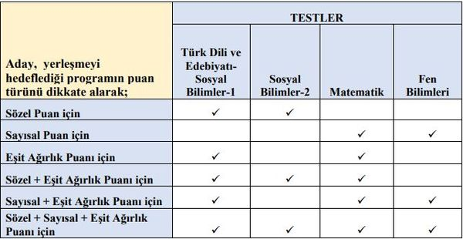
YÜKSEKÖĞRETİM KURUMLARI SINAVI
TYT – YKS
B
İ
LGİ

Slide 31
YÜKSEKÖĞRETİM KURUMLARI SINAVI
TYT – YKS
B
İ
LGİ
SÖZ: [Temel Yeterlilik Testi %40] + [Sözel Test %60]
SAY: [Temel Yeterlilik Testi %40] + [Sayısal Test %60]
EA: [Temel Yeterlilik Testi %40] + [Eşit Ağırlık Testi %60]
DİL: [Temel Yeterlilik Testi %40] + [Yabancı Dil Testi %60]

Slide 32
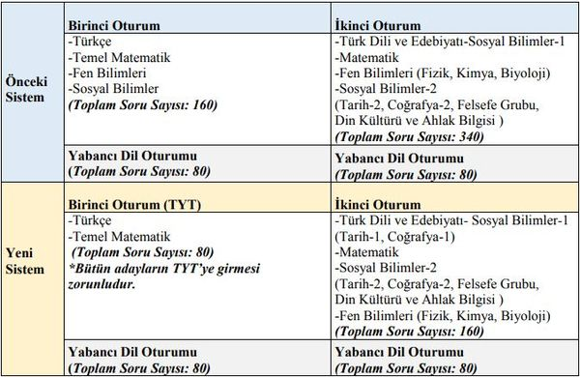
YÜKSEKÖĞRETİM KURUMLARI SINAVI
TYT – YKS
B
İ
LGİ

Slide 33
YÜKSEKÖĞRETİM KURUMLARI SINAVI
TYT – YKS
B
İ
LGİ
Sınavın Uygulanması | Önceki Sistem | Yeni Sistem
Aylar | Mart-Haziran | Haziran
Hafta sonu | 3 | 1
Gün | 3 | 1
Oturum | 6 | 3
Puan Türü | 18 | 5
Baraj Puan | 150/180 | 150/180

